Slide 3
AGENDA

Slide 4
LATAR BELAKANG

Slide 5
LATAR BELAKANG

Slide 6
LATAR BELAKANG

Slide 7
POKOK PERUBAHAN

Slide 8
POKOK PERUBAHAN

Slide 9
STRUKTUR PERPRES NO 54/2010

Slide 11
12 PENGATURAN BARU

Slide 12
PENGATURAN BARU 01 TUJUAN PENGADAAN

Slide 13
PENGATURAN BARU 02 PEKERJAAN TERINTEGRASI

Slide 14
PENGATURAN BARU 03 PERENCANAAN PENGADAAN

Slide 15
PENGATURAN BARU 04 AGEN PENGADAAN

Slide 16
PENGATURAN BARU 05 KONSOLIDASI PENGADAAN

Slide 17
PENGATURAN BARU 06 SWAKELOLA

Slide 18
PENGATURAN BARU 07 REPEAT ORDER

Slide 19
PENGATURAN BARU 08 E-REVERSE AUCTION

Slide 20
PENGATURAN BARU 09 PENGECUALIAN

Slide 21
PENGATURAN BARU 10 PENELITIAN

Slide 22
PENGATURAN BARU 11 E-MARKETPLACE

Slide 23
PENGATURAN BARU 12 LAYANAN PENYELESAIAN SENGKETA

Slide 24
PERUBAHAN ISTILAH

Slide 25
PERUBAHAN ISTILAH

Slide 26
PERUBAHAN ISTILAH

Slide 27
PERUBAHAN DEFINISI

Slide 28
PERUBAHAN DEFINISI

Slide 29
PERUBAHAN DEFINISI

Slide 30
PERUBAHAN DEFINISI

Slide 31
19 PERUBAHAN PENGATURAN

Slide 32
PERUBAHAN PENGATURAN 01 TUGAS PPHP/PJPHP

Slide 35
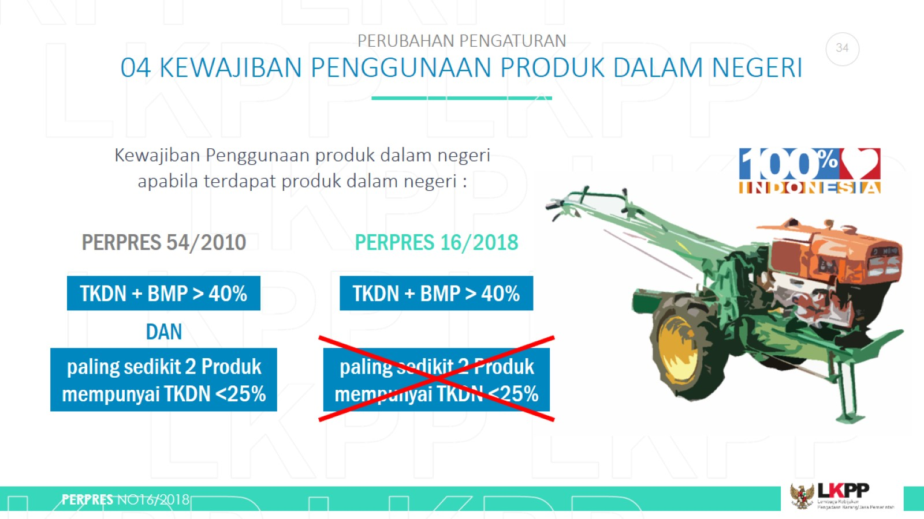

Slide 48
PERUBAHAN PENGATURAN 17 UKPBJ

Slide 51
PENUTUP

